Slide 1
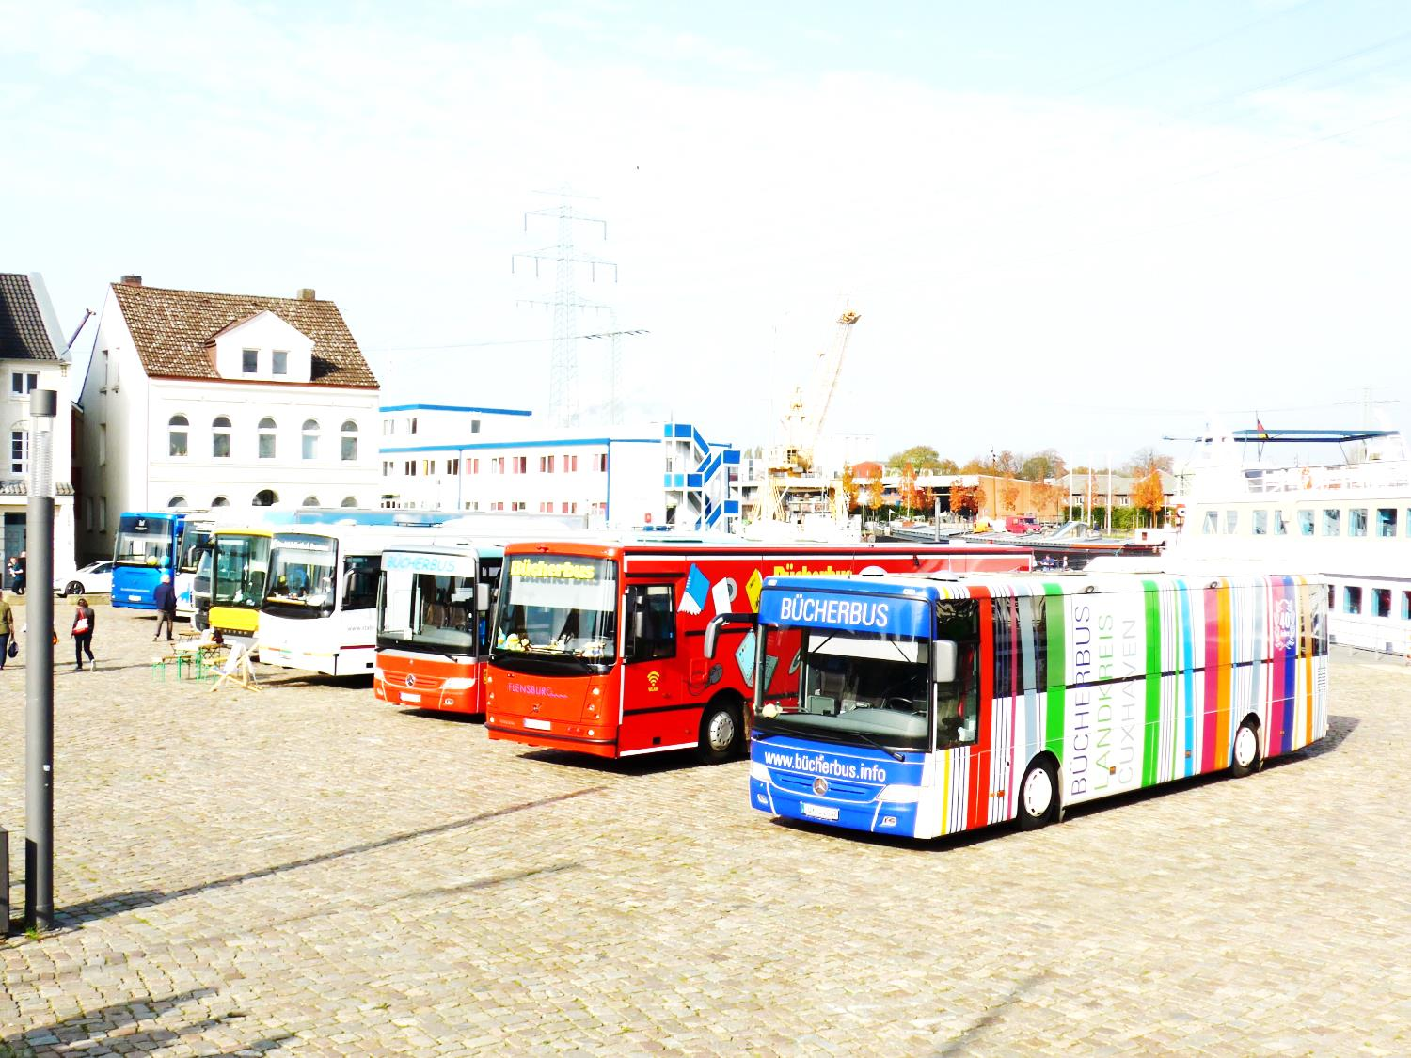
Fahrbibliotheken in Deutschland 2018
Ein Blick auf die Gesamtsituation basierend auf der Fahrbibliotheksumfrage
im Rahmen der
Deutschen Bibliotheksstatistik 2018
Matthias Weyh
Stadtbibliothek Bremen
Bremen, 13. November 2019

Slide 2
Fahrbibliotheken in Deutschland 2018
Grundlage der Umfrage:
Angeschrieben wurden 88 Fahrbibliotheken
Eigentlich haben sogar nur fünf Fahrbibliotheken nicht teilgenommen: Die Fahrbibliothek der Dansk Centralbibliotek aus Flensburg mit zwei Fahrzeugen und des Institut Français aus Düsseldorf dürfen nicht an der DBS teilnehmen. Die Fahrbibliothek im Kreis Soest wurde 2018 leider endgültig geschlossen.

Slide 3
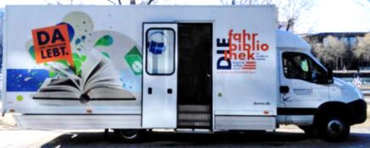
Fahrbibliotheken in Deutschland 2018
Fahrbücherei Kreis Nordfriesland und Fahrbücherei Schleswig-Flensburg

Slide 4
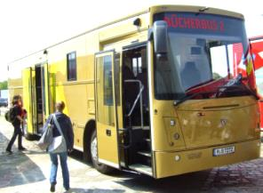
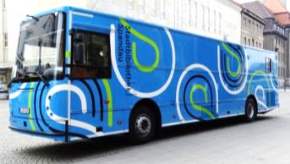
Fahrbibliotheken in Deutschland 2018
München:
135 mit 5 Fahrzeugen
Berlin Spandau:
35 mit 1 Fahrzeug

Slide 5
Fahrbibliotheken in Deutschland 2018
Mittelsachsen
München
München: 832.849

Slide 6
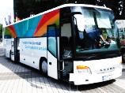
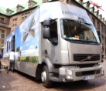
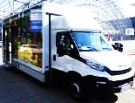
Fahrbibliotheken in Deutschland 2018
In Deutschland waren 2018 insgesamt
87 Fahrbibliotheken mit
102 Fahrzeugen aktiv.
Dies schließt die sieben Fahrbibliotheken mit ihren 8 Fahrzeugen mit ein, die nicht durch die DBS erfasst wurden.

Slide 7
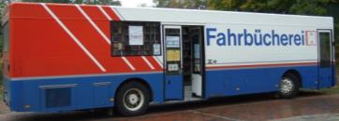
Fahrbibliotheken in Deutschland 2018
1/3 der in deutschen Fahrbibibliotheken eingesetzten Fahrzeuge sind
jünger als 8 Jahre

Slide 8
Fahrbibliotheken in Deutschland 2018

Slide 9
Fahrbibliotheken in Deutschland 2018
Vogtlandkreis: 28.000 km
Landkreis Cuxhaven: 31.135 km

Slide 10
Fahrbibliotheken in Deutschland 2018
München: 832.849
Magdeburg: 173.651
= 166.570 pro FZ
Landkreis Cuxhaven: 187.786
München 4: 225.567

Slide 11
Fahrbibliotheken in Deutschland 2018
München: 31.909 (!)

Slide 12
Fahrbibliotheken in Deutschland 2018
Landkreis Görlitz, Mittelsachsen, Bautzen, Dresden
Dahme-Spreewald, Salzwedel, Halle
Leipziger Land, Dithmarschen, Schleswig-Flensburg, Berlin-Spandau, Erfurt
Saarbrücken (98,07%)

Slide 13
Fahrbibliotheken in Deutschland 2018
München: 29 (!)
3 Fahrbibliotheken setzen 15 Ehrenamtliche ein
3 Fahrbibliotheken setzen 5 Minijobber ein

Slide 14
Fahrbibliotheken in Deutschland 2018
Keine Fahrbibliothek ohne EDV-Verbuchung mehr im Einsatz

Slide 15
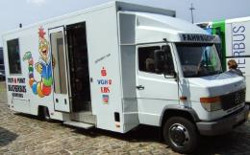
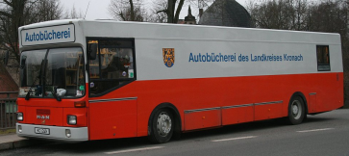
Fahrbibliotheken in Deutschland 2019ff.

Slide 16
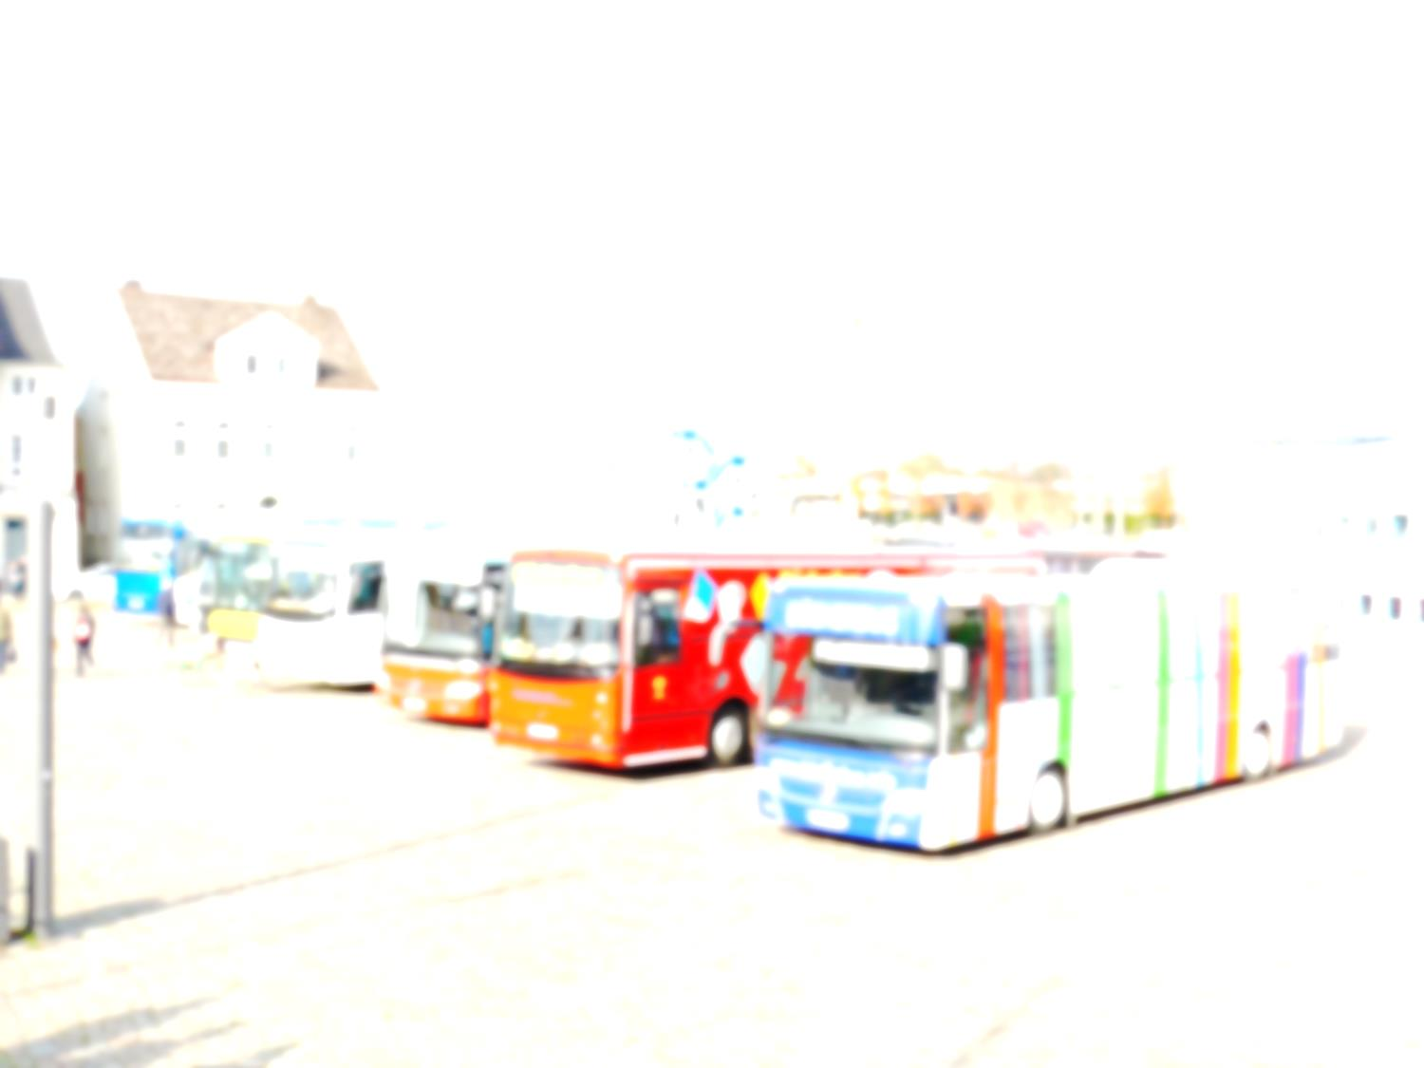
Fahrbibliotheken in Deutschland 2019ff.
Vieles lässt sich durch die DBS-Zahlen darstellen und erklären.
Vieles nicht.
Oder zumindest nicht ohne zusätzliche Informationen.
Aktuelle Diskussionen finden hier keinen Widerhall – z.B.:
Fahrzeugkosten
Alternativen zum Dieselantrieb
Demographischer Wandel
Wandel des Medienmarktes und –konsums
Neue Angebote in (Fahr-)Bibliotheken
Daher bitten wir um Mitarbeit:
Fragen?

